Slide 1
学习报告
冯一帆
冯一帆
冯一帆
Dec-25-2025

Slide 2
FreeRTOS总结

Slide 3
FreeRTOS 简介与核心概念
FreeRTOS 实时操作系统基础
1. 什么是 FreeRTOS？
轻量级实时操作系统（RTOS），适用于微控制器（MCU）
核心特点：免费开源、占用资源少（RAM≥2KB 即可运行）、支持多任务调度
2. 核心概念
任务（Task）：最小执行单元，每个任务有独立的堆栈和优先级
调度器（Scheduler）：负责按优先级分配 CPU 资源，高优先级任务抢占低优先级任务
内核（Kernel）：提供任务管理、通信同步、时间管理等核心功能
临界区（Critical Section）：禁止中断的代码段，保护共享资源（如全局变量）
3. 系统配置方式
配置文件：FreeRTOSConfig.h（所有功能通过宏定义启用 / 禁用）
常用配置宏：
configUSE_PREEMPTION：启用抢占式调度（默认开启）
configMAX_PRIORITIES：设置最大任务优先级（如 32）
configTICK_RATE_HZ：系统节拍频率（默认 1000Hz，即 1ms 一个 tick）
configMINIMAL_STACK_SIZE：空闲任务堆栈大小（如 128 字）

Slide 4
FreeRTOS任务相关API、软件定时器

Slide 5
任务的创建与删除
功能分类 | 函数名 | 描述
创建 / 删除 | xTaskCreate() | 动态创建任务
 | xTaskCreateStatic() | 静态创建任务
 | vTaskDelete() | 删除任务
挂起 / 恢复 | vTaskSuspend() | 挂起任务
 | vTaskResume() | 恢复任务（任务级）
 | xTaskResumeFromISR() | 恢复任务（中断级）

Slide 6
软件定时器
API 函数 | 功能 | 参数说明
xTimerCreate() | 动态创建软件定时器 | pcTimerName：定时器名；xTimerPeriodInTicks：周期（tick 数）；uxAutoReload：是否自动重载（pdTRUE = 周期，pdFALSE = 单次）；pvTimerID：定时器 ID；pxCallbackFunction：回调函数
xTimerStart() | 任务中启动定时器 | xTimer：定时器句柄；xTicksToWait：阻塞时间（等待定时器启动）
xTimerStartFromISR() | 中断中启动定时器 | 同上，用于中断服务函数
xTimerStop() | 任务中停止定时器 | 同上
xTimerReset() | 任务中复位定时器（重新开始计时） | 同上

Slide 7
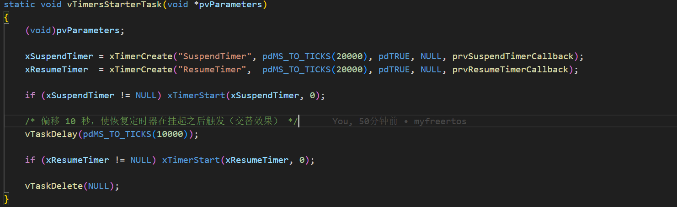
相关实验
创建两个任务进行打印
用一个任务创建两个定时器分别来挂起和恢复task1和task2，并通过延时开启定时器达到挂起恢复轮询进行的效果；之后删除自身释放空间

Slide 8
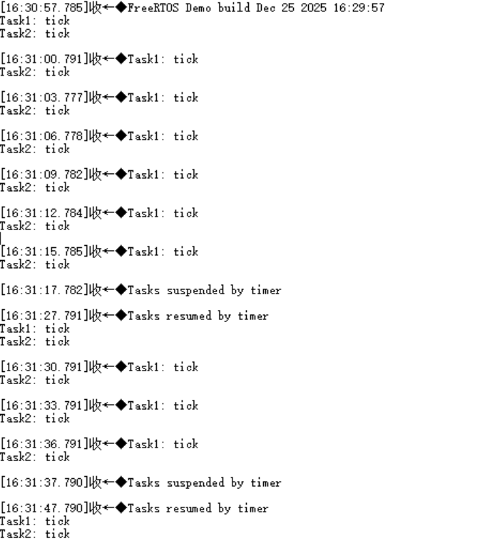
实验结果
上电后task1和task2开始正常打印，20s后挂起定时器触发打印停止，又过10s后恢复定时器触发，task1和task2又开始运行继续打印，之后就是挂起和恢复的交替循环

Slide 9
FreeRTOS 临界段与内核控制

Slide 10
临界段保护
共享资源：多个任务 / 中断共同访问的资源（如全局变量、外设寄存器）
临界段代码：访问共享资源的代码段（必须完整执行，不能被打断）
任务级临界段 API：
taskENTER_CRITICAL(); // 进入临界段（关闭中断）
g_shared_var++; // 访问共享资源
taskEXIT_CRITICAL(); // 退出临界段（恢复中断）
中断级临界段 API（中断服务函数中使用）：
UBaseType_t uxSavedInterruptStatus;
uxSavedInterruptStatus = taskENTER_CRITICAL_FROM_ISR();
g_shared_var++;
taskEXIT_CRITICAL_FROM_ISR(uxSavedInterruptStatus);

Slide 11
内核控制函数
函数名 | 功能 | 适用场景
taskYIELD() | 主动放弃 CPU，触发任务切换 | 低优先级任务让高优先级任务执行
vTaskStartScheduler() | 启动任务调度器（启动后创建空闲任务） | 主函数中最后调用（启动 RTOS）
vTaskEndScheduler() | 停止调度器（仅部分端口支持） | 系统停机时
vTaskSuspendAll() | 挂起所有任务调度（不关闭中断） | 批量操作共享资源时
xTaskResumeAll() | 恢复所有任务调度 | 批量操作完成后

Slide 12
FreeRTOS 时间管理

Slide 13
延时函数和系统节拍
1. 系统节拍（Tick）
定义：系统定时器产生的周期性中断（默认 1ms 一次），是 RTOS 的时间基准
配置：configTICK_RATE_HZ 决定节拍频率（1000Hz→1ms/tick）
2. 两种延时模式
vTaskDelay()和vTaskDelayUntil()
3. 延时函数注意事项
延时期间任务进入阻塞状态，释放 CPU 给其他任务
vTaskDelay (0) 等价于 taskYIELD ()，主动放弃 CPU
绝对延时适用于周期性任务（如每隔 100ms 采集一次传感器数据）
函数名 | 延时模式 | 特点
vTaskDelay() | 相对延时 | 从调用时刻开始延时 n 个 tick，不精确（受任务调度影响）
vTaskDelayUntil() | 绝对延时 | 按固定周期执行，精确（不受其他任务影响）

Slide 14
FreeRTOS 信号量（同步与互斥）

Slide 15
信号量类型与核心 API
类型 | 核心 API | 用途 | 特点
二值信号量 | xSemaphoreCreateBinary() xSemaphoreGive() xSemaphoreTake() | 任务同步（如中断唤醒任务、任务 A 等待任务 B 数据） | 只有 0 和 1 两个状态，无优先级继承
计数型信号量 | xSemaphoreCreateCounting(uxMaxCount, uxInitialCount) | 事件计数（如中断触发次数）、资源管理（如 3 个串口资源） | 计数范围 0~uxMaxCount
互斥信号量 | xSemaphoreCreateMutex() | 共享资源互斥访问（如全局变量、外设） | 有优先级继承机制，避免优先级翻转
递归互斥信号量 | xSemaphoreCreateRecursiveMutex() | 同一任务多次访问共享资源（如嵌套函数访问全局缓存） | 同一任务可多次 take，需对应多次 give
信号量的作用：任务同步：让一个任务等待另一个任务的特定事件（如数据准备完成）
资源互斥：保护共享资源（如打印机、串口），同一时间只能一个任务访问
中断级信号量 API：
释放：xSemaphoreGiveFromISR ()
获取：xSemaphoreTakeFromISR ()（不推荐，中断中应快速退出）

Slide 16
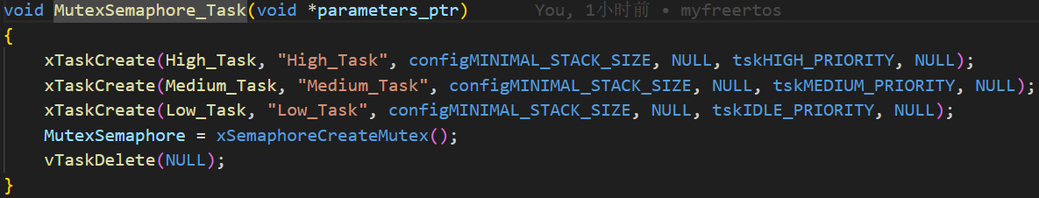
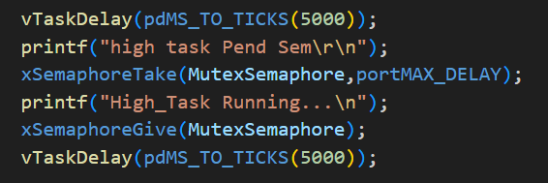
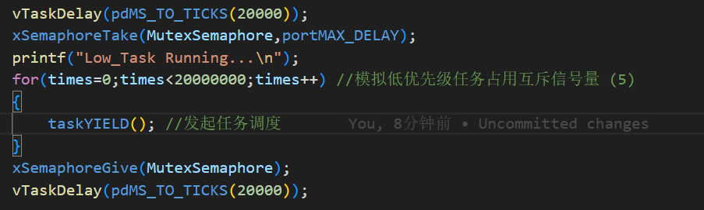
相关实验-互斥信号量
分别创建高中低三个优先级的任务，其中高优先级和低优先级通过互斥信号量去抢占同一个资源，中级任务则不加信号量，同时在低优先级任务加一个循环来模拟占用互斥信号量

Slide 17
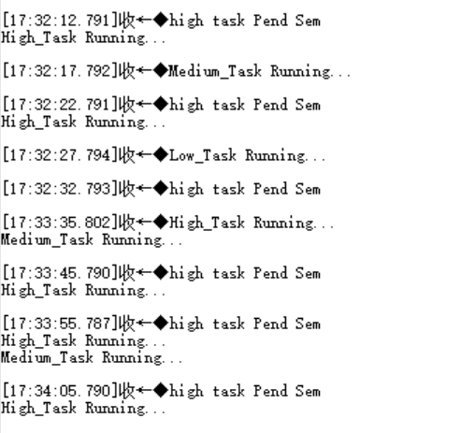
实验结果
第一次hightask打印因为优先级最高所以没有阻塞直接抢占到了互斥信号量；第二次打印可以看到等待信号量和得到信号量running之间间隔了3s，并且medium也随之运行，表面在high等待low释放互斥信号量的过程中low的优先级被拉高，medium优先级暂时低于low，当low释放了互斥信号量之后high任务运行随后medium也运行

Slide 18
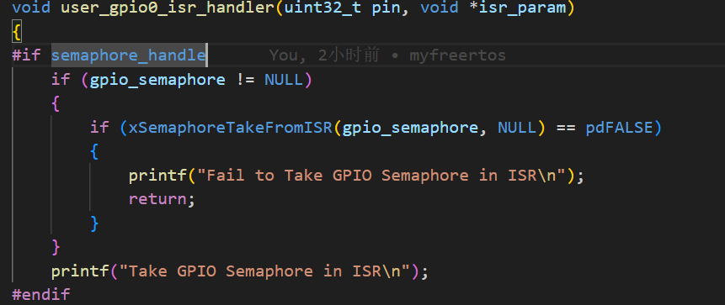
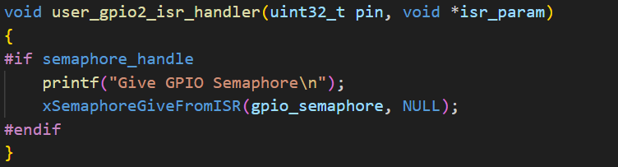
相关实验-二值信号量
在任务中创建二值信号量，然后分别再两个按键中断中进行获取和释放二值信号量，同时gpio0负责熄灭led，gpio1负责点亮led

Slide 19
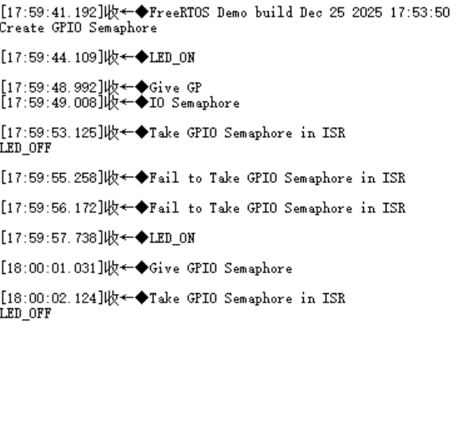
实验结果
上电然后创建二值信号量，
点亮led然后按下按键2释放二值信号量，按下按键0成功获得信号量并熄灭led；之后继续按下按键0可以看到获取信号量失败，按下按键2释放信号量之后再按下按键0成功获取信号量

Slide 20
FreeRTOS 事件标志组

Slide 21
事件标志组（多事件同步）
API 函数 | 功能 | 示例
xEventGroupCreate() | 动态创建事件标志组 | EventGroupHandle_t evt_grp = xEventGroupCreate();
xEventGroupSetBits() | 任务中设置事件位（标记事件发生） | xEventGroupSetBits (evt_grp, BIT0); // 设置 bit0（事件 1 发生）
xEventGroupSetBitsFromISR() | 中断中设置事件位 | xEventGroupSetBitsFromISR (evt_grp, BIT1, NULL); // 中断中设置 bit1
xEventGroupWaitBits() | 等待事件位（阻塞直到条件满足） | xEventGroupWaitBits(evt_grp, BIT0BIT1, pdTRUE, pdTRUE, portMAX_DELAY);
事件标志组的作用用于一个任务等待多个事件中的一个或多个发生（如 Task 等待 “按键按下” 或 “串口接收数据” 事件）
事件标志：用一个 bit 表示一个事件（bit 置 1 = 事件发生，置 0 = 事件未发生）
事件组大小：configUSE_16_BIT_TICKS=1 → 8 个事件位（bit0~bit7）；configUSE_16_BIT_TICKS=0 → 24 个事件位（bit0~bit23）

Slide 22
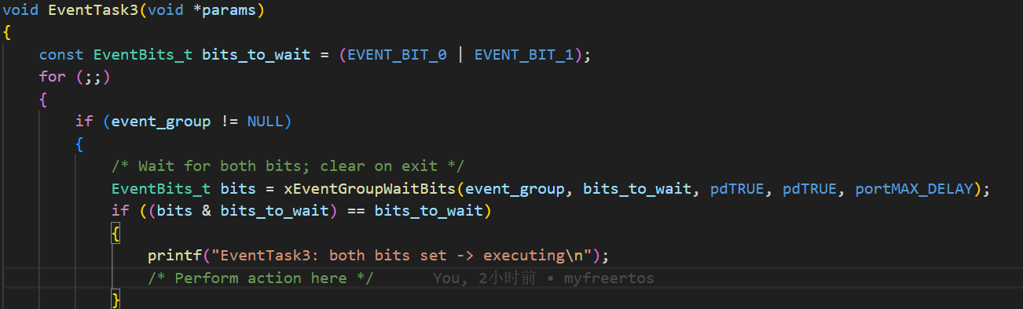
相关实验
创建三个任务，task1和task2正常循环打印，task3等待task1和task2都运行之后才运行

Slide 23
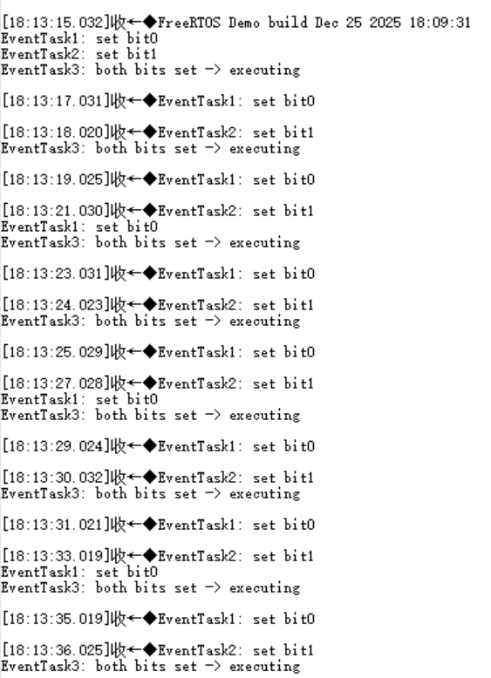
实验结果
可以看到task3都是在task1运行之后才会运行

Slide 24
FreeRTOS 高级特性（任务通知 + 低功耗）

Slide 25
任务通知与 Tickless 低功耗模式
1任务通知（替代队列 / 信号量）
特性：每个任务有一个 32 位通知值，无需创建队列 / 信号量对象，节省 RAM
优势：速度比队列快（直接操作任务控制块），RAM 占用少
适用场景：
替代二值信号量（任务同步）
替代计数型信号量（事件计数）
替代队列（传递简单数据，如 32 位整数）
核心 API：xTaskNotifyGive ()（发送通知）、ulTaskNotifyTake ()（接收通知）
2. Tickless 低功耗模式
原理：系统空闲时，关闭系统节拍中断，让 MCU 进入低功耗模式，直到有中断或定时时间到
配置方法：
FreeRTOSConfig.h 中开启：#define configUSE_TICKLESS_IDLE 1
实现低功耗钩子函数：vApplicationIdleHook ()（进入低功耗）和 vApplicationTickHook ()（退出低功耗）
优势：降低系统功耗（适用于电池供电设备）
注意事项：需确保所有外设中断能唤醒 MCU（如串口、按键中断）

Slide 26
FreeRTOS 内存管理和空闲任务

Slide 27
FreeRTOS 内存管理方案
方案 | 特点 | 适用场景
heap_1 | 仅支持内存分配（pvPortMalloc ()），不支持释放（vPortFree ()） | 无需删除任务 / 队列的应用（如固定任务数）
heap_2 | 支持分配和释放，但不支持内存块合并（易产生碎片） | 任务 / 队列创建删除频率低的应用
heap_3 | 封装标准 C 库的 malloc () 和 free ()，线程安全 | 对内存碎片不敏感，需要标准 C 库的应用
heap_4 | 支持内存块合并（减少碎片），最常用 | 任务 / 队列频繁创建删除的应用（推荐）
heap_5 | 支持多块不连续内存区域，扩展 heap_4 | MCU 有多个 RAM 区域（如内部 RAM + 外部 SRAM）的应用
优先选择 heap_4.c（通用性最强）

Slide 28
FreeRTOS 空闲任务
空闲任务（Idle Task）自动创建：调度器启动（vTaskStartScheduler ()）后自动创建
优先级：最低优先级（0 级），仅当无其他任务就绪时运行
核心作用：
释放动态创建任务的内存：当任务调用 vTaskDelete (NULL) 删除自身时，空闲任务会释放该任务的堆栈和 TCB 内存
执行空闲钩子函数：vApplicationIdleHook ()（可用于低功耗处理）
空闲钩子函数（可选）
void vApplicationIdleHook(void) {
// 空闲时执行的操作（如进入低功耗模式）
enter_low_power_mode();
}

Slide 29
SDK外设总结

Slide 30
外设通用注意事项
时钟 / 电源
开启外设时钟，系统时钟匹配外设速率需求（如 I2S MCLK、QSPI 高速时钟）
引脚复用（Pin-mux）
正确配置功能模式与上拉 / 下拉
I2C 为开漏输出，需外部上拉电阻
中断与回调
驱动多为异步回调 / 中断或 DMA 回调
回调函数需短小，避免阻塞操作

Slide 31
外设初始化流程
核心初始化函数（按执行顺序）
函数名 | 功能说明
Change_Ahb_System_Clk(mode) | 设置主系统 / AHB 时钟，外设初始化前调用
Init_Default_Pin_Mux() | 配置常用引脚复用
console_drv_init(baudrate) | 初始化串口用于 printf 调试，引脚配置后执行
Comm_Subsystem_Disable_LDO_Mode() | 子系统电源模式调整（按平台需求）
外设驱动初始化 | 逐个开启时钟、配置引脚、注册回调 / 中断

Slide 32
I2C & I2S 核心要点
I2C 关键特性
基本行为：主设备异步非阻塞，读 / 写通过回调通知结果
引脚要求：开漏输出 + 外部上拉电阻，按芯片手册选 SCL/SDA 引脚
速率匹配：需兼容从设备最大速率（避免通信失败）
核心 API：i2c_preinit () → i2c_init () → i2c_write ()/i2c_read ()
I2S 关键特性
目标：传输连续音频流，依赖 DMA 避免间断
核心参数：采样率、通道格式、位宽、BCLK/WCLK 比、MCLK 配置
缓冲区：环形 / 双缓冲，回调中提交下一片数据
核心 API：I2s_Init () → I2s_Start ()/I2s_Stop () → i2c_Register_Int_Callback ()

Slide 33
SPI/QSPI & PWM 核心要点
SPI/QSPI 关键特性
模式与时序：匹配 CPOL/CPHA、MSB/LSB 顺序
QSPI 优势：1/2/4 bit 数据线，支持高速传输
传输方式：DMA（大数据非阻塞）、PIO（短命令阻塞）
核心 API：qspi_init () → qspi_transfer ()（PIO）/qspi_write_dma ()（DMA）
PWM 关键特性
核心概念：频率 = 计数周期决定，占空比 = 阈值 / 计数结束值
功能支持：多通道、序列播放、DMA 生成复杂波形
计算注意：修改计数结束值会同时影响频率与占空比分辨率
核心 API：Pwm_Init () → Pwm_Start ()/Pwm_Stop ()

Slide 34
GPIO 核心要点
工作模式：输入 / 输出 / 中断（电平 / 边沿 / 双边沿）
关键特性
原子操作：避免读 - 改 - 写竞态（用 OUTPUT_HIGH/LOW 等接口）
中断回调：中断上下文执行，不阻塞、不耗时
去抖动：按钮场景必备，平衡响应速度与稳定性
核心 API
配置：gpio_cfg ()、gpio_cfg_output ()、gpio_cfg_input ()
中断：gpio_register_isr ()
操作：gpio_pin_set/clear/toggle/write/get ()

Slide 35
Q&A
在example的pwm工程尝试去用pwm1实现呼吸灯但没有效果？
引用书籍
Joseph Yiu. ARM Cortex-M3 与 Cortex-M4 权威指南（第三版）[M].
吴常玉，曹孟娟，王丽红译。北京：清华大学出版社，[中文翻译版出版年份].

